Slide 1
台語拼音課程
台音式拼音音(原台北市通用拼音)
江永進
清華大學統計所

Slide 2
拼音地位
對全羅馬字台文
  拼音是文字
對漢羅台文
  (加上原有ｅ漢字教育，是台文教育ｅ完成)
對全漢字台文
  是重要ｅ一步
本課目標：學會曉拼音

Slide 3
台語拼音
多種拼音方式
每一套攏有好對應
有特殊ｅ優點gah缺點
學一套通其他
請不要拘泥
練習是成功ｅ保證

Slide 4
大綱
ㄅㄆㄇ轉 abc
聲母(17個)
單母音(8個)
單純複母音(10個)
鼻化韻母(14個)
鼻尾韻母(15個)
入聲
聲調

Slide 5
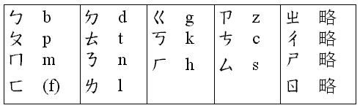
1. ㄅㄆㄇ轉 abc (一)

Slide 6
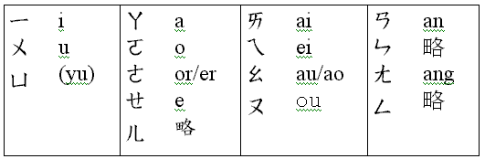
1. ㄅㄆㄇ轉 abc (二)

Slide 7

ㄅㄆㄇ看寫(一)

Slide 8
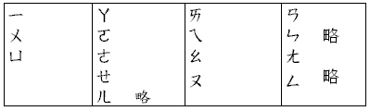
ㄅㄆㄇ看寫(二)

Slide 9

abc看讀(一)

Slide 10
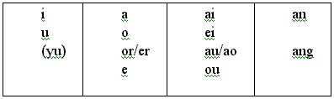
abc看讀(二)

Slide 11
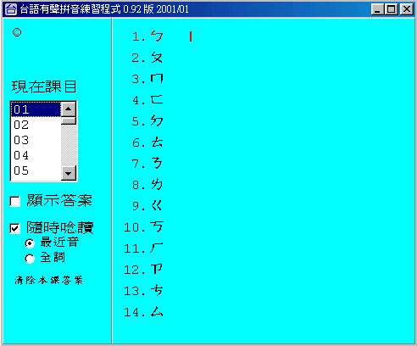

Slide 12
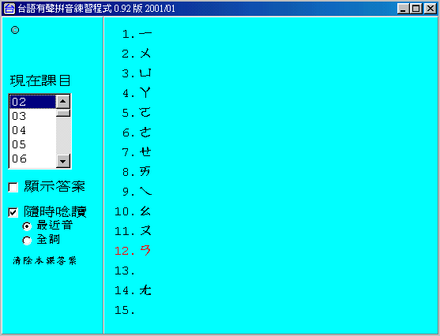

Slide 13
練習 1
有聲台語拼音練習程式
默寫ㄅㄆㄇｅ聲母
默寫ㄅㄆㄇｅ母音

Slide 14
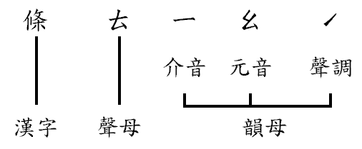
聲母、韻母 gah 聲調

Slide 15
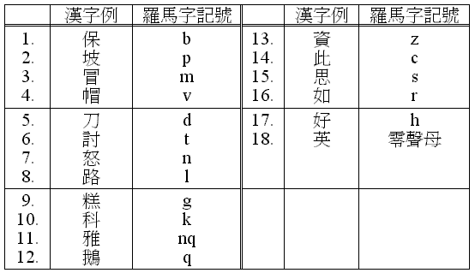
台語聲母(17個)

Slide 16
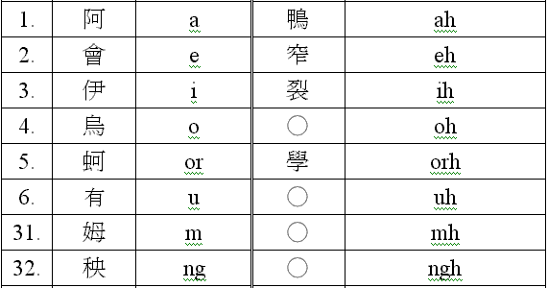
台語單母音(8個)

Slide 17
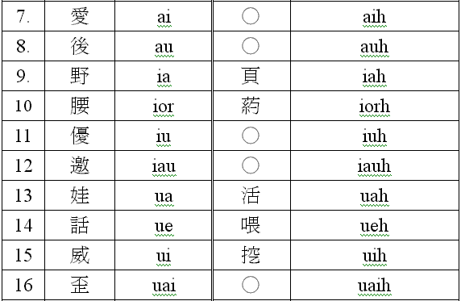
台語單純複母音(10個)

Slide 18
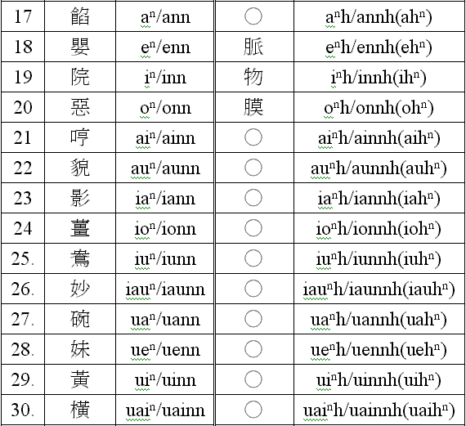
台語鼻化韻母(14個)

Slide 19
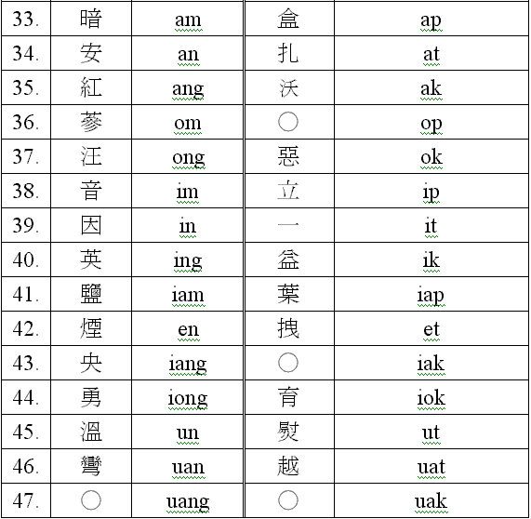
台語鼻尾韻母(15個)

Slide 21
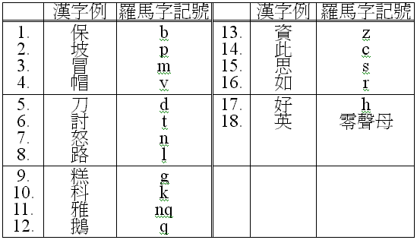
台語聲母(17個)

Slide 22
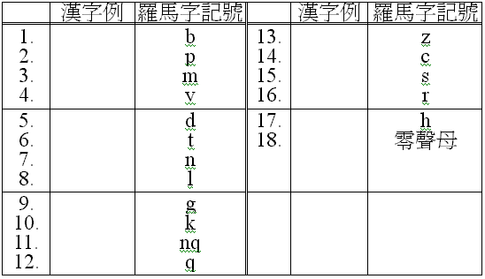
abc 看讀

Slide 23
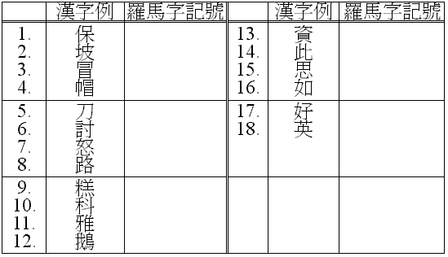
看讀、看寫abc

Slide 24
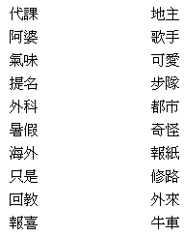
聲母練習

Slide 25
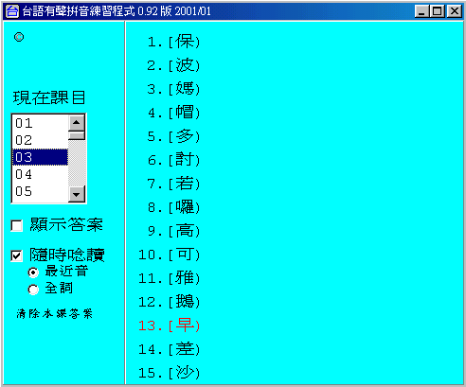

Slide 26
練習 2
有聲台語拼音練習程式
默寫17聲母

Slide 28
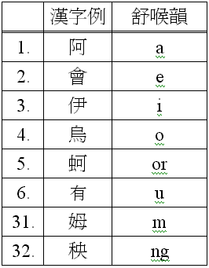
台語單母音(8個)

Slide 29
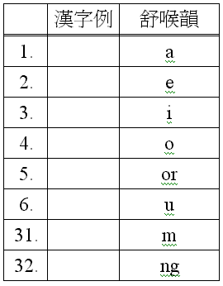
abc 看讀

Slide 30
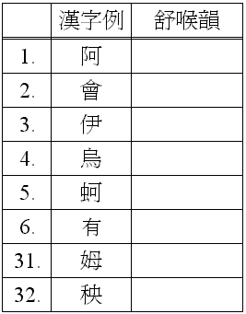
看讀、看寫abc

Slide 31
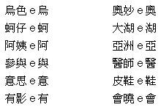
單母音練習

Slide 32
練習 3
有聲台語拼音練習程式
默寫單母音

Slide 34
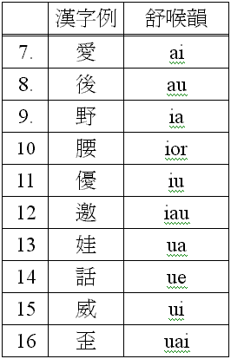
單純複母音(10個)

Slide 35
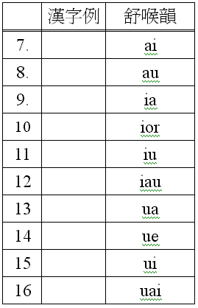
abc 看讀

Slide 36
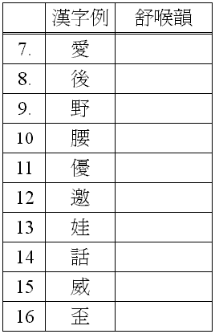
看讀、看寫abc

Slide 37
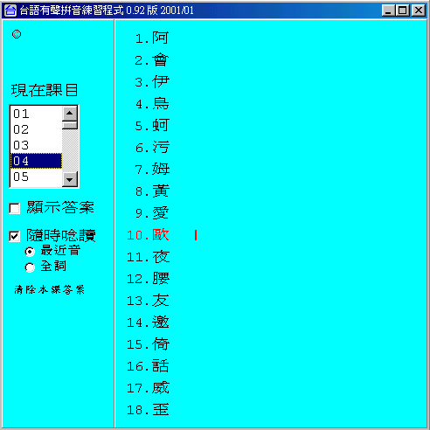

Slide 38
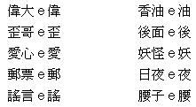
單純複母音練習

Slide 39
練習 4
有聲台語拼音練習程式
默寫單純複母音

Slide 40
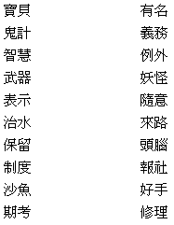
單母音、單純複母音練習

Slide 42
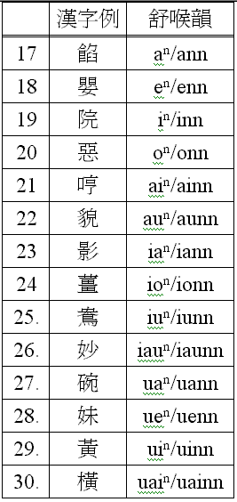
鼻化韻母(14個)

Slide 43
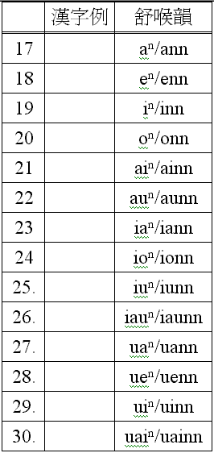
abc 看讀

Slide 44
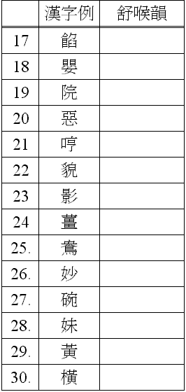
看讀、看寫abc

Slide 45
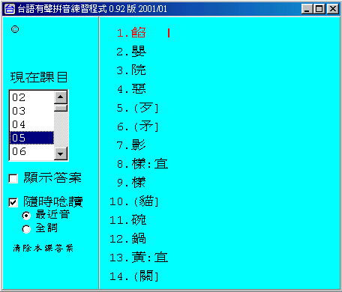

Slide 46
練習 5
有聲台語拼音練習程式
默寫14個鼻化韻母

Slide 48
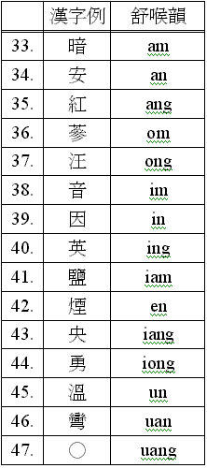
鼻尾韻母(15個)

Slide 49
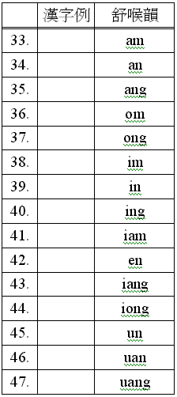
abc 看讀

Slide 50
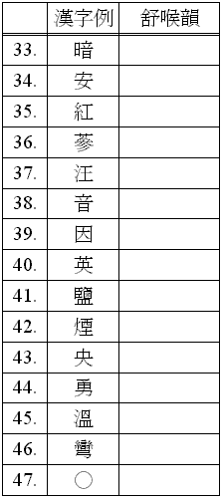
看讀、看寫abc

Slide 51
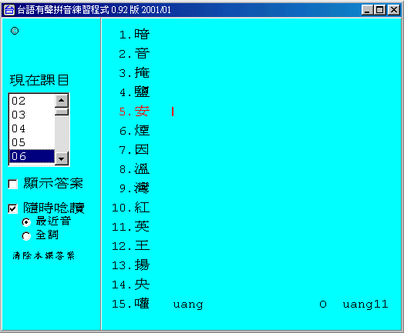

Slide 52
練習 6
有聲台語拼音練習程式
默寫15個鼻尾韻母

Slide 53
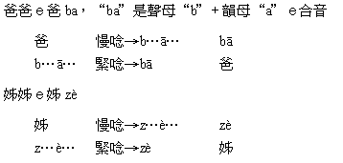
合音

Slide 54
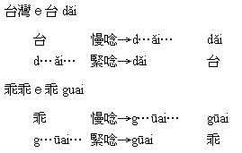
合音

Slide 55
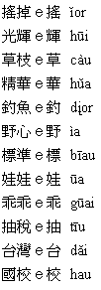

Slide 56
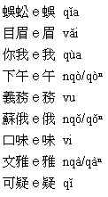

Slide 57
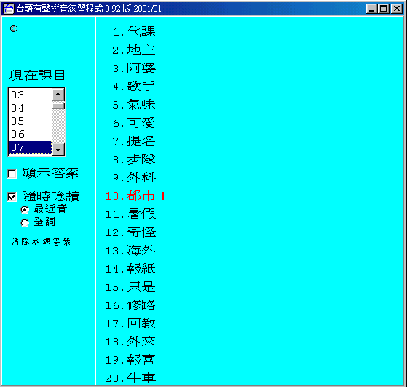
拼音練習程式

Slide 59
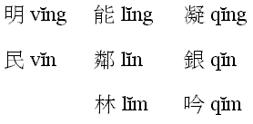
鼻尾無過母音界
(有鼻頭無鼻尾：如果有母音隔界)

Slide 60
算是例外

Slide 61

華語ｅ鼻頭鼻尾

Slide 62
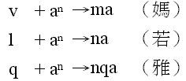
鼻聲母gah鼻化韻母

Slide 63
15音 gah 18音
b p (m) v
d t (n) l
g k (nq) q
z c s r
h 零

Slide 64
鼻尾、鼻化練習
-m結尾 ：合嘴
-n 結尾 ：舌尖du著上齒岸
-ng結尾：喉頭(舌根)緊張
-nn結尾(這只是記號)：鼻化

Slide 65
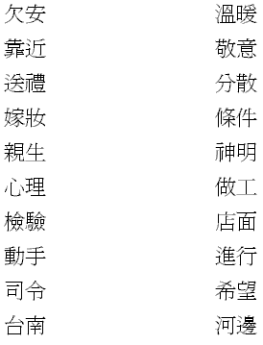
鼻尾、鼻化練習

Slide 66
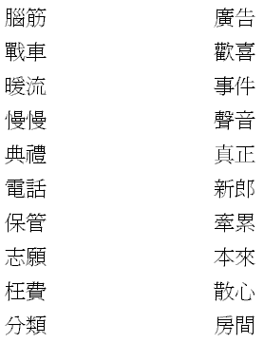
鼻尾、鼻化練習

Slide 67
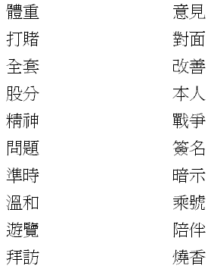
鼻尾、鼻化練習

Slide 68
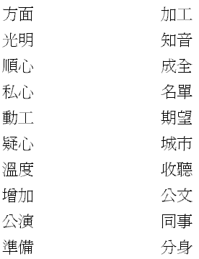
鼻尾、鼻化練習

Slide 69
作業
拼音練習程式前14課

Slide 71
台語聲調
舒聲聲調
入聲調
其他聲調

Slide 72
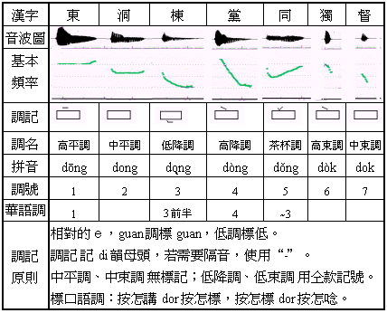
自然調形

Slide 73
舒喉5調順序
五調順序du好是
  美麗大教堂
  美麗大嘴唇
三階看法
華語比對
雙雙對對

Slide 74
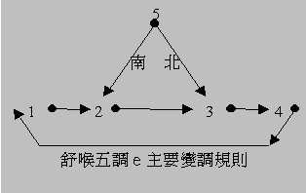
台語舒聲變調

Slide 75
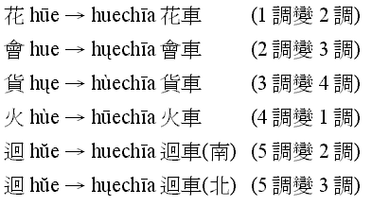
變調舉例

Slide 76
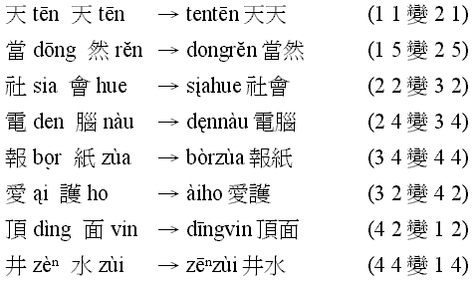
雙字詞 前字ｅ變調

Slide 78
入聲
四種入聲
舒聲
-m 結尾：對應 –p (改做)
-n 結尾：對應 -t (改做)
-ng結尾：對應 -k (改做)
其他 ：對應 -h (加上)

Slide 79
入聲：單母音對應(8個)

Slide 80
入聲：單純複母音對應(10個)

Slide 81
入聲：鼻化韻母對應(14個)

Slide 82
入聲：鼻尾韻母對應(15個)

Slide 83
入尾練習
-p結尾 ：合嘴
-t 結尾 ：舌尖du著上齒岸
-k結尾：喉頭(舌根)緊張
-h結尾(這只是記號)：單純束喉

Slide 84

入尾練習

Slide 85

入尾練習

Slide 86

入尾練習

Slide 87

入尾練習

Slide 89

入聲聲調

Slide 90

台語入聲變調

Slide 91

雙字詞 前字ｅ變調

Slide 92

其他因為變調產生ｅ聲調

Slide 93

全羅馬字台文舉例

Slide 94

全羅馬字台文舉例

Slide 95

全羅馬字台文舉例

Slide 98
台語電腦
拼音練習程式
台音輸入法

Slide 99

台音輸入法

Slide 100
台音輸入法特色 (1)
單字、多字詞混合輸入
  以“台灣人”做例，可以
  dai [space] uan [space] lang [space] →台灣人
  daiuan [space] lang [space] →台灣人
  dai [space] uanlang [space] →台灣人
音頭輸入
  dul[space] →台灣人

Slide 101
台音輸入法特色 (2)
自動換詞
隨前提示(隨時提示)
免拍調號
雙齒出全形標點符號
聰明ｅ對稱括弧

Slide 102
台音輸入法特色 (3)
專用輸入齒
英數齒方便拼音字
簡單ｅ全形數字輸入
方便ｅ街路人名輸入(Leading Capital)
內建內碼輸入法
內建華語輸入法(通用拼音)
簡單好用ｅ對照表詞典製作

Slide 103

台音輸入法 對照表製作程式

Slide 104
作業
拼音練習程式15～18課
拼音練習程式19～30課
拼音練習程式其他練習課目
用台音輸入法寫文章

